Slide 1

Hệ thống giao thông thông minh

Slide 2
Nội dung
01
Nhu cầu
02
Quy trình hệ thống
03
Tính năng nổi bật
04
Chức năng hệ thống
05
Lắp đặt và kết nối
06
Các gói đặt hàng
07
Các dự án mẫu

Slide 3
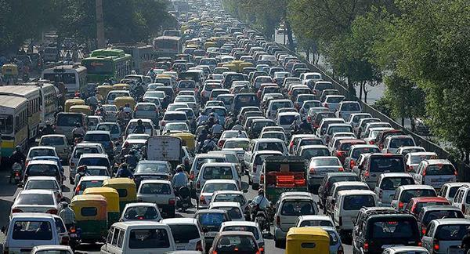
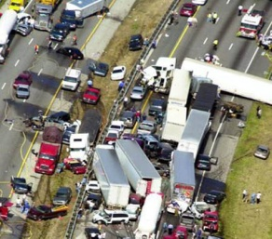

Các vấn đề nổi bật về an toàn đường bộ
1000000000
120000000
$1000000000000
Hơn một tỉ xe lưu thông treenn thế giới
Cuộc sống 1.2 triệu người bị ảnh hưởng bởi các tai nạn giao thông
Thiệt hại do các tai nạn giao thông trên toàn thế giới ước tính hơn 1 nghìn tỉ USD
Nguồn: Website của forums giao thông thế giới;
website ngân hàng thế giới.

Slide 4

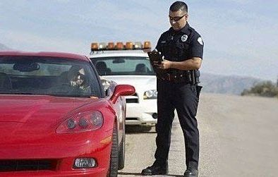
Kỳ vọng về giao thông thông minh
1、Giảm thiểu thiệt hại nghiêm trọng
2、Protect vulnerable road users
3、Nâng cao hiệu quả giao thông
4、Mang lại sự hài lòng cho người dân khi tham gia giao thông.

Slide 5
Giải pháp giao thông thông minh
Độ tin cậy cao và
Tầm hoạt động rộng
Đầu tư ít
Hiệu quả cao
Dễ dàng tích hợp
và nâng cấp
Dễ triển khai
Dễ bảo trì

Slide 6
Contents
01
Nhu cầu
02
Quy trình hệ thống
03
Tính năng nổi bật
04
Chức năng hệ thống
05
Lắp đặt và kết nối
06
Các gói đặt hàng
07
Các dự án mẫu

Slide 7
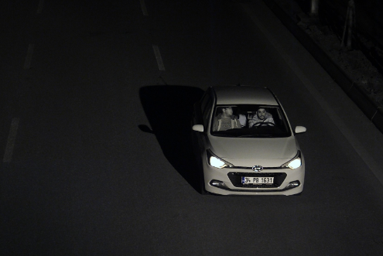
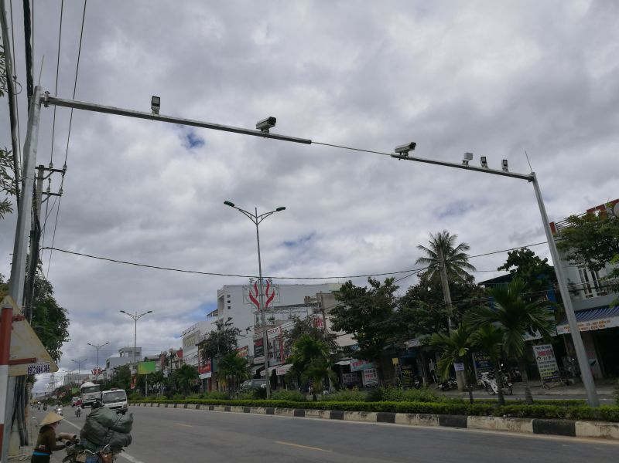
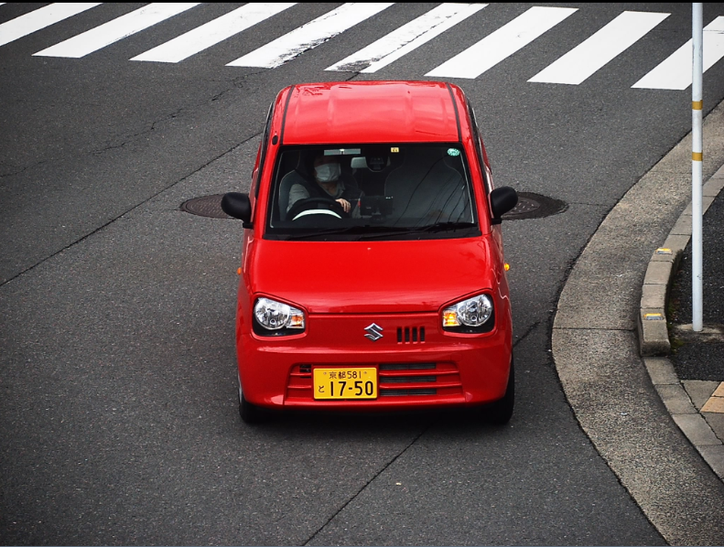
Nhận diện biển số xe (ANPR)
Camera tự động chụp ảnh và nhận diện biển số xe, với vận tốc lên đến 180km/h

Slide 8
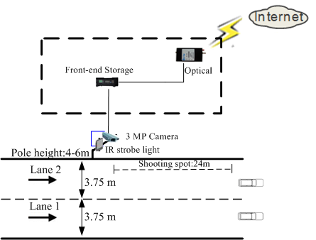
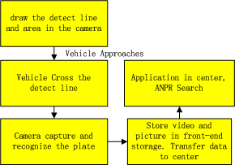
ANPR | Phát hiện bằng hình ảnh
Thiết lập vùng kích hoạt trong camera
Tiếp cận phương tiện
Tại trung tâm, thực hiện tìm kiếm thông tin thông qua biển số xe
Xe di chuyển vào vùng kích hoạt
Lưu trữ hình ảnh tại tiền trạm. Truyền dữ liệu về trung tâm
Camera chụp ảnh và nhận diện biển số xe

Slide 9
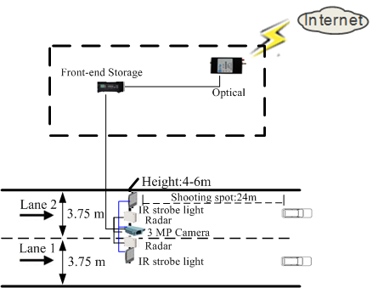
ANPR | Phát hiện bằng Radar
Trong trường hợp radar thất bại, phát hiện bằng hình ảnh sẽ đảm nhiệm vai trò
Lắp đặt điều chỉnh radar. Thiết lập vùng kích hoạt trong camera
Tiếp cận phương tiện
Tìm kiếm thông tin biển số xe, tốc độ xe, phát hiện vi phạm
Radar phát hiện xe, 1 radar giám sát 1 làn xe
Camera chụp ảnh và nhận diện biển số xe, kèm thông tin tốc độ
Lưu trữ hình ảnh tại tiền trạm. Truyền dữ liệu về trung tâm

Slide 10
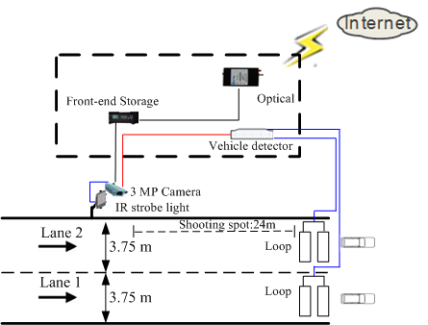
ANPR | Phát hiện bằng bộ kích hoạt
Trong trường hợp bộ kích thất bại, phát hiện bằng hình ảnh sẽ đảm nhiệm vai trò
Cắt đường và lắp đặt bộ kích. Thiết lập vùng kích hoạt trong camera
Tiếp cận phương tiện
Bộ kích phát hiện xe, 1 bộ kích giám sát 1 làn xe
Tìm kiếm thông tin biển số xe, tốc độ xe, phát hiện vi phạm
Camera chụp ảnh và nhận diện biển số xe, kèm thông tin tốc độ
Lưu trữ hình ảnh tại tiền trạm. Truyền dữ liệu về trung tâm

Slide 11
ANPR | So sánh
Phân loại | Phát hiện bằng hình ảnh | Phát hiện bằng bộ kích | Phát hiện bằng Radar
Cắt đường | Không cần | Cần | Không cần
Quy cách lắp đặt | Lắp đặt tiền trạm | Lắp đặt tiền trạm | Lắp đặt tiền trạm
Tần số phát hiện | Cao | Cao nhất | Cao hơn
Xây dựng | Dễ dàng nhất | Khó | Dễ
Chi phí xây dựng | Thấp hơn | Thấp | Cao
Đo tốc độ | Không hỗ trợ | Có hỗ trợ | Có hỗ trợ

Slide 12
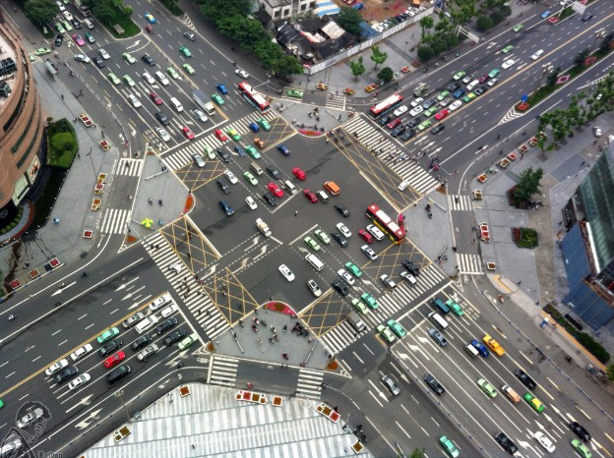
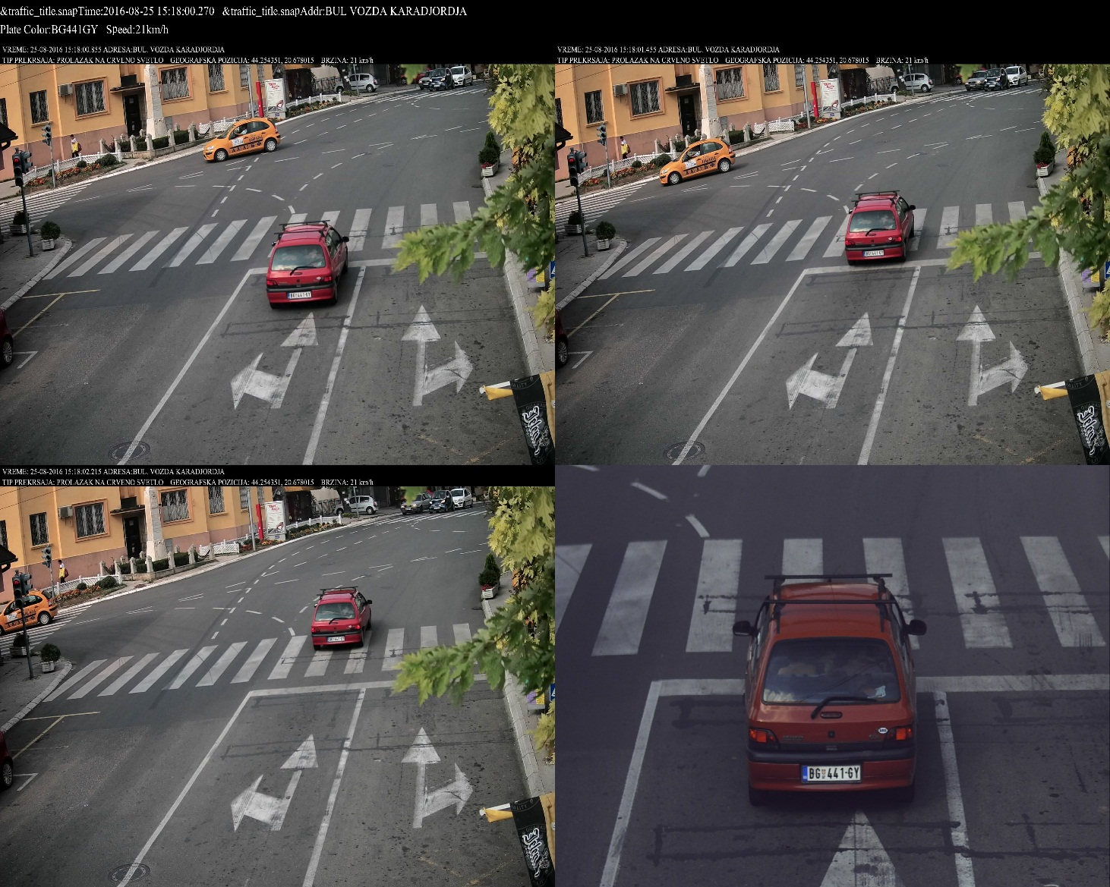

Cảnh sát điện tử| Xử lý vượt Đèn đỏ
Xử lý xe vượt đèn đỏ
Hoàn tất quy trình
4 trong 1
Đèn đỏ

Slide 13
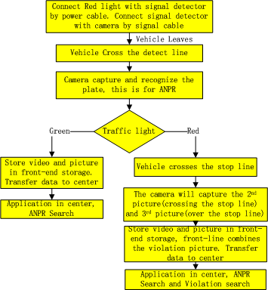
Vượt đèn đỏ | Phát hiện bằng Video
Kết nối đèn đỏ với đầu dò tín hiệu bằng cáp nguồn. Kết nối đầu dò tín hiệu với camera bằng cáp tín hiệu
Xe vượt đèn đỏ
Xe vượt qua khu vực giới hạn
Camera chụp lại và nhận diện biển số, cung cấp dữ liệu cho hệ thống ANPR
Đèn giao thông
Lưu trữ hình ảnh tại tiền trạm. Truyền dữ liệu về trung tâm
Xe phạm vạch dừng
Camera sẽ chụp lại hình thứ 2 (phạm vạch dừng) và hình thứ 3 (vượt vạch dừng)
Tìm kiếm thông tin biển số xe
Lưu trữ hình ảnh tại tiền trạm, kết hợp các hình ảnh bằng chứng vi phạm. Dữ liệu truyền về trung tâm
Tìm kiếm thông tin biển số xe, tốc độ xe, phát hiện vi phạm

Slide 14
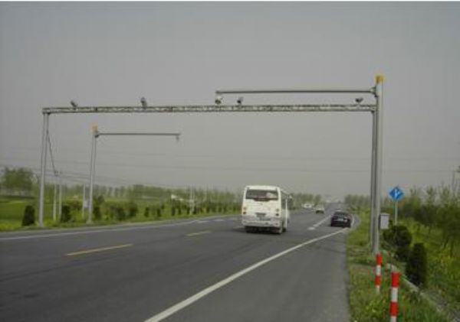
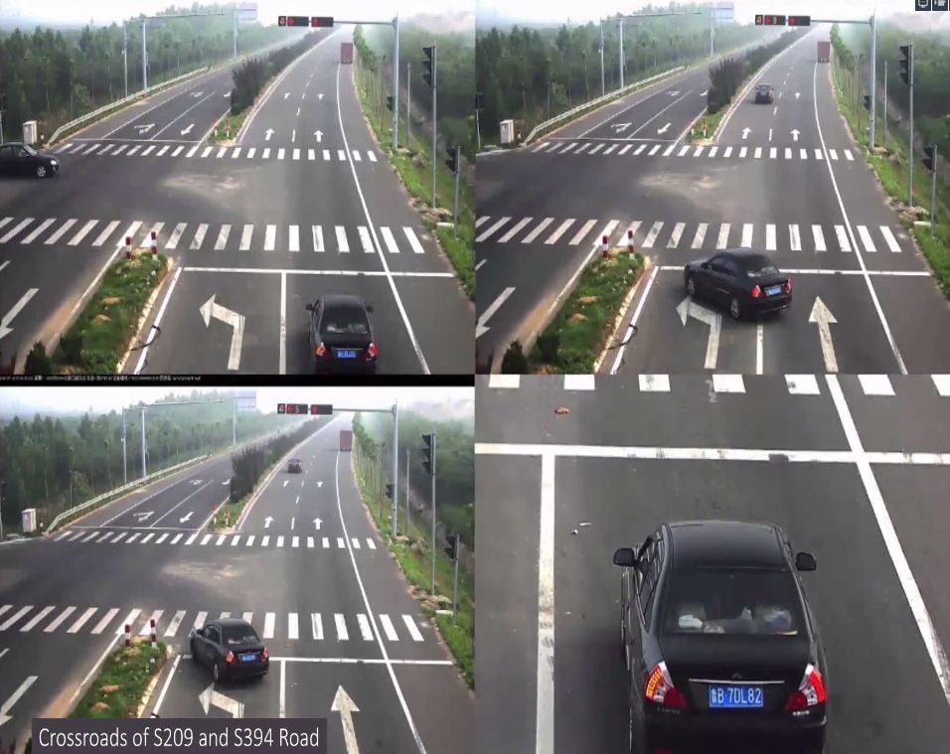
Cảnh sát điện tử | Vi phạm vượt làn
Chuyển làn sai quy định
Vi phạm vượt làn

Slide 15
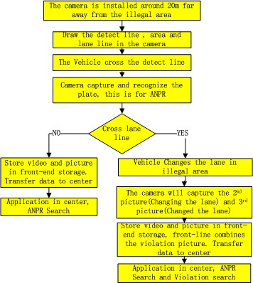
Vi phạm vượt làn | Phát hiện bằng hình ảnh
Lắp đặt camera cách 20m với khu vực cần quan sát vi phạm
Vẽ các làn xe và thiết lập vùng vi phạm trong camera
Khi xe vi phạm vượt làn
Camera chụp và nhận diện biển số nhờ vào hệ thông ANPR
Vi phạm lần làn
Lưu trữ hình ảnh tại tiền trạm. Truyền dữ liệu về trung tâm
Vi phạm lấn làn trong khu vực cấm
Tìm kiếm thông tin xe dựa vào biển số
Camera chụp hình 2 và 3, ghi lại hình ảnh vi phạm lấn làn
Lưu trữ hình ảnh tại tiền trạm, kết hợp các hình ảnh bằng chứng vi phạm. Dữ liệu truyền về trung tâm
Tìm kiếm thông tin biển số xe, tốc độ xe, phát hiện vi phạm

Slide 16
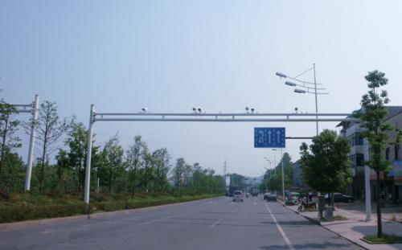
Cảnh sát điện tử | Quá tốc độ
Hệ thống nhận diện biển số xe
S
T1
T2
V=S/T2-T1
Điểm đo tốc độ tức thời
Đo tốc độ trung bình

Slide 17
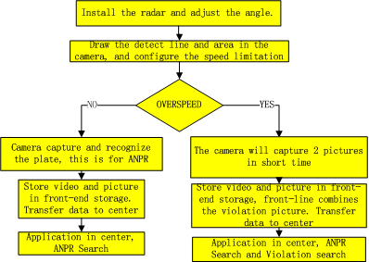
Quá tốc độ | Phát hiện bằng Radar
Lắp đặt Radar và điểu chỉnh cho phù hợp
Thiết lập khu vực kích hoạt trong camera và cấu hình giới hạn tốc độ
Quá tốc độ
Camera chụp và nhận diện biển số nhờ vào hệ thông ANPR
Camera chụp hình 2 và 3, ghi lại hình ảnh quá tốc độ
Lưu trữ hình ảnh tại tiền trạm. Truyền dữ liệu về trung tâm
Lưu trữ hình ảnh tại tiền trạm, kết hợp các hình ảnh bằng chứng vi phạm. Dữ liệu truyền về trung tâm
Tìm kiếm thông tin xe dựa vào biển số
Tìm kiếm thông tin biển số xe, tốc độ xe, phát hiện vi phạm

Slide 18
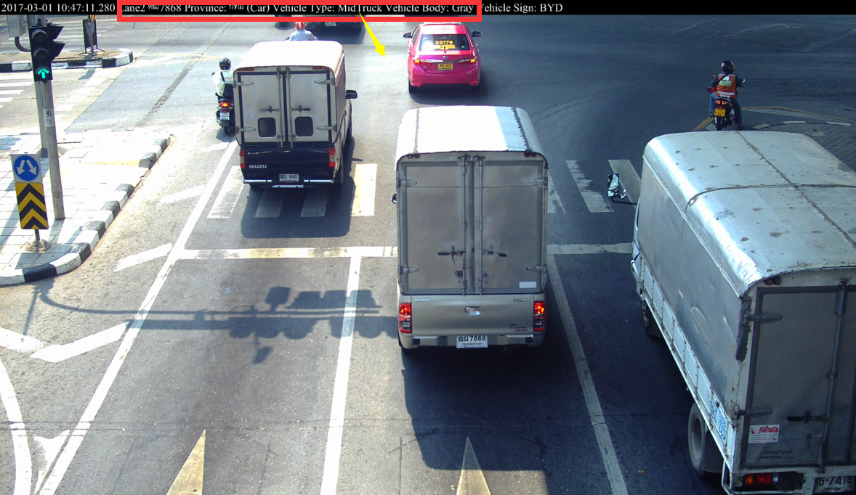
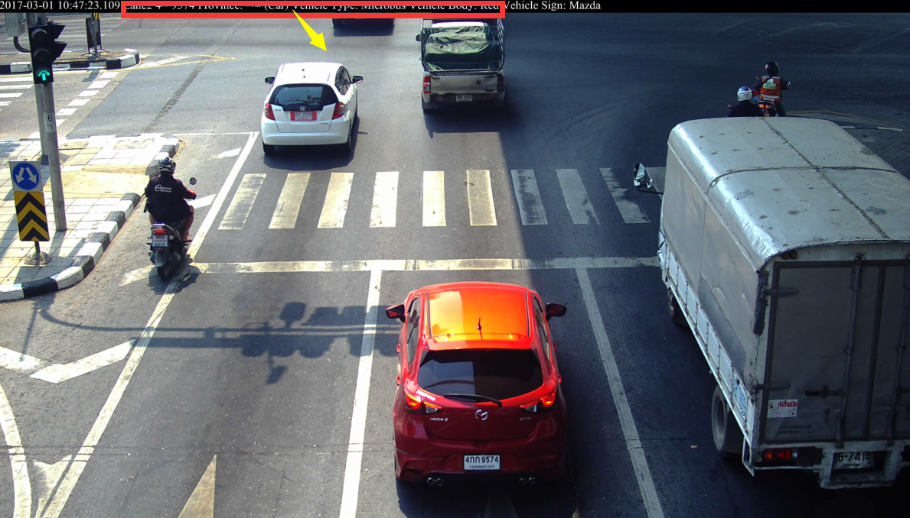
Phân loại xe

Slide 19
Nội dung
01
Nhu cầu
02
Quy trình hệ thống
03
Tính năng nổi bật
04
Chức năng hệ thống
05
Lắp đặt và kết nối
06
Các gói đặt hàng
07
Các dự án mẫu

Slide 20
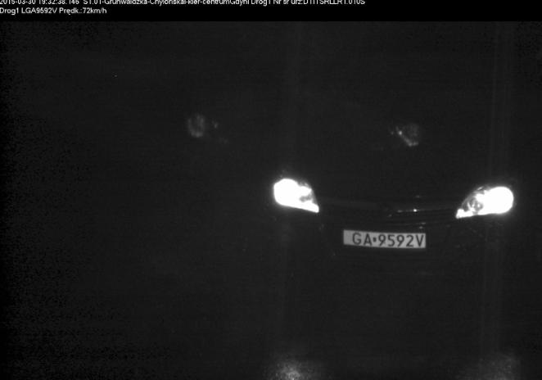
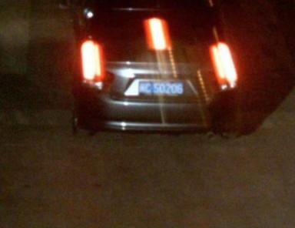
Cảm biến CCD
Cảm biến CCD
Cảm biến CMOS
Không bóng mờ và biến dạng hình ảnh.
Tốc độ chụp cao.
Khả năng chụp tốc độ cao, lên đến 180km/h
Bóng mờ và biến dạng hình ảnh.
Độ nhiễu cao hơn.

Slide 21
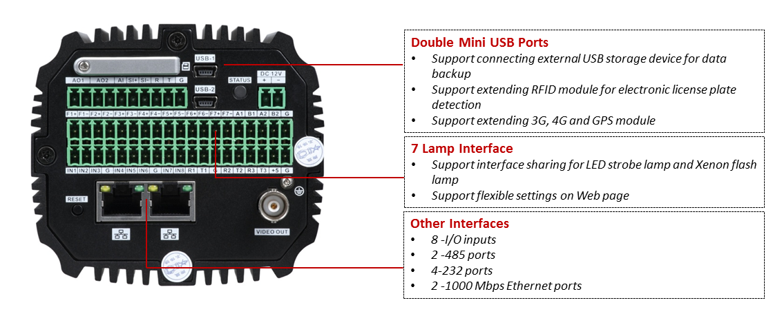
Hỗ trợ nhiều cổng kết nối
Hai cổng mini USB
Hỗ trợ kết nối với thiết bị sao lưu bằng cổng mini USB
Hỗ trợ kết nối thiết bị 3G, 4G mở rộng
Hỗ trợ kết mở rộng kết nối RFID nhận diện biển số điện
Hỗ trợ 7 cổng kết nối đèn trợ sáng
Hỗ trợ chia sẽ kết nối với đèn flash xenon và đèn LED
Hỗ trợ cấu hình linh động thông qua giao diện Web
Các kết nối khác
8 cổng vào I/O
2 cổng 485
2 cổng 232
2 cộng LAN tốc độ 1000Mbps

Slide 22
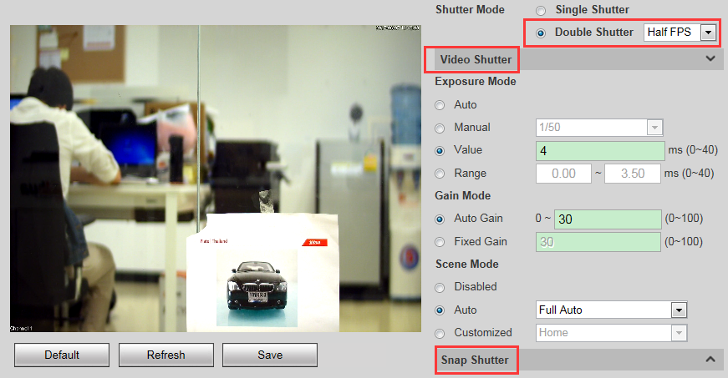
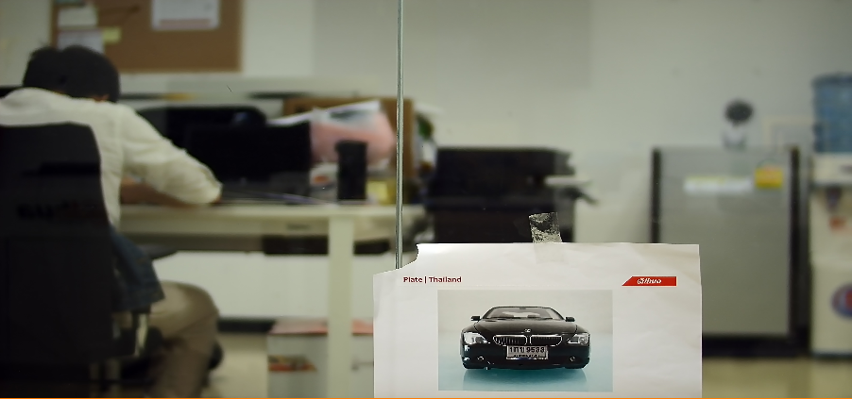
Hai màn trập
Hai màn trập: 1 cho quay Video , 1 cho chụp hình.
Được sử dụng đặc biệt nhằm đảm bảo mang lại hình ảnh và video với chất lượng tốt nhất

Slide 23
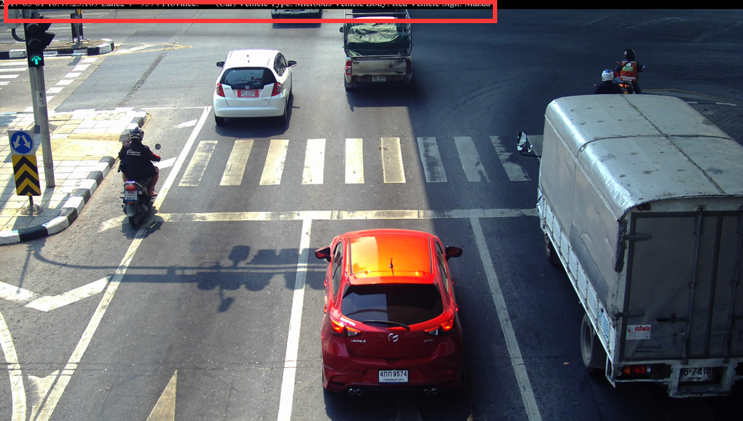
Giám sát hiệu quả
Một camera có thể bao quát nhiều làn xe, 6Mp bao quát 3 làn(Rộng: 10.5m), 3Mp bao quát 2 làn(Rộng: 7m)
Hiển thị thông tin trực tiếp kiểu lớp phủ: Thông tin tốc độ xe, thời điểm và thời gian chụp hình, biển số xe, hướng di chuyển…v.v

Slide 24
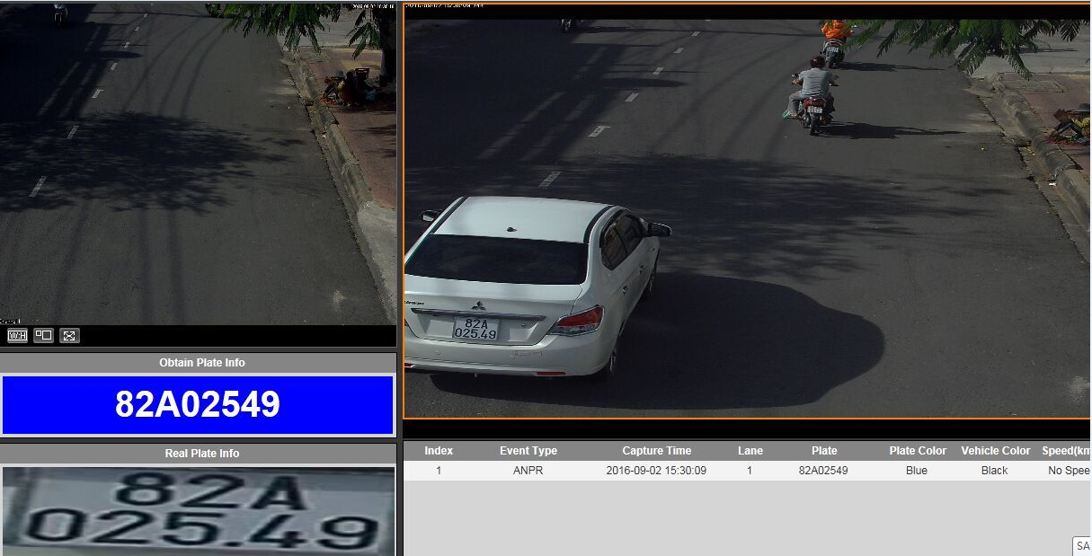
Nhận tiện trực tiếp
Nhận diện biển số Dựa trên hệ thống DSP mạnh mẽ, camera nhận diện biển số xe trực tiếp, không cần thêm máy chủ.
Tham khảo được thông tin biển số ngay tại website cục bộ của camera.
Tích với với chức năng OCR

Slide 25
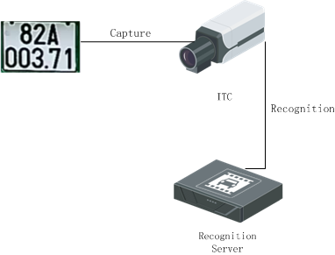
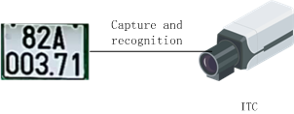
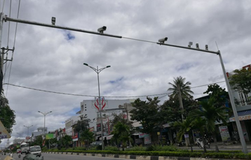
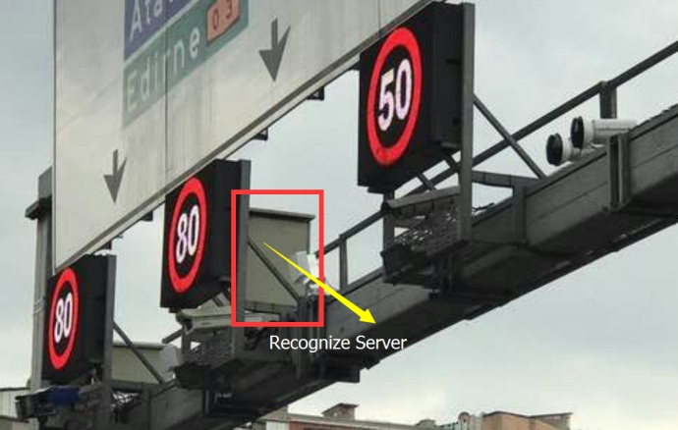
Lợi thế của hệ thống nhận diện trực tiếp
Nhận diện trực tiếp | Nhận diện tại trung tâm
Tốt và nhanh chóng | Tốc độ xử lý chậm hơn

Slide 26
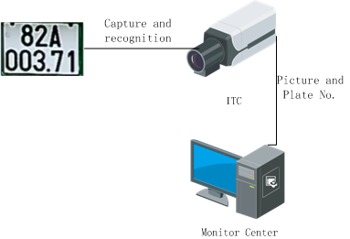
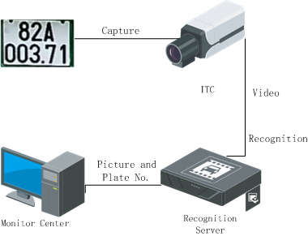
Lợi thế của hệ thống nhận diện trực tiếp
Nhận diện trực tiếp | Nhận diện tại trung tâm
Tiết kiệm băng thông | Cần băng thông rộng

Slide 27
Lợi thế của hệ thống nhận diện trực tiếp
Nhận diện trực tiếp | Nhận diện tại trung tâm
Tiết kiệm chi phí | Chi phí cao
Bởi vì cần ít thiết bị và tiết kiệm băng thông | Cần máy chủ nhận diện Cần biển số để đăng ký Cần băng thông lớn Cần tích hợp nhiều thiết bị

Slide 28
Nội dung
01
Nhu cầu
02
Quy trình hệ thống
03
Tính năng nổi bật
04
Chức năng hệ thống
05
Lắp đặt và kết nối
06
Các gói đặt hàng
07
Các dự án mẫu

Slide 29
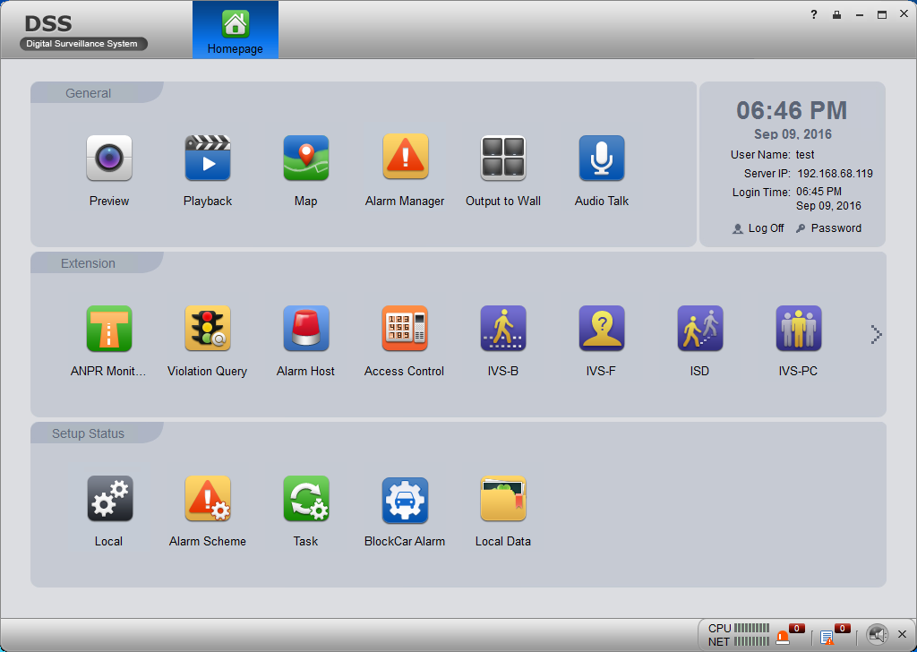
Máy chủ quản lý DSS-T
Giám sát Video
Hỗ trợ xem lại
Hệ thông báo động
Bản đồ đện tử
Màn hình chình chiếu
Giám sát nhận diện biển số xe
Truy vấn vi phạm
Máy chủ báo động
Các tính năng thông minh IVS
Cấu hình nội bộ
Ghi lại lịch sử hệ thông
Báo động khi xuất hiện xe bị cấm

Slide 30
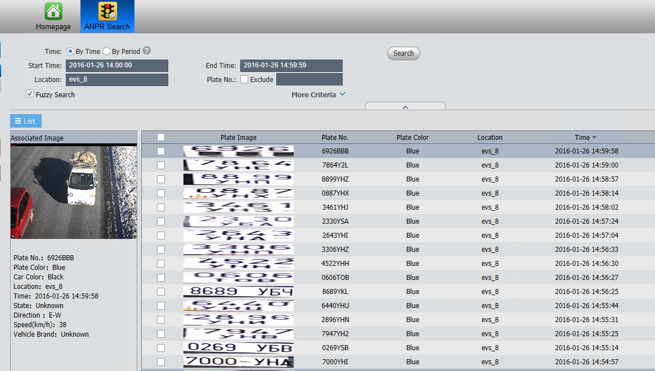
Tìm kiếm biển số
Tìm kiếm theo thời gian
Tìm kiếm theo địa điểm
Tìm kiếm theo biển số
Điều chỉnh biển số thủ công
Phát lại các video liên quan
Quét hình ảnh chi tiết
Tải về hình ảnh chụp
Xuất ra dữ liệu biển số xe

Slide 31
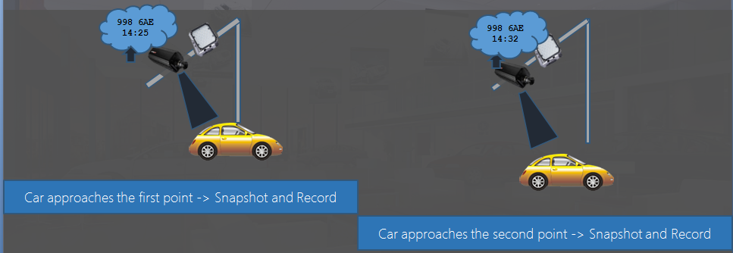
Đo tốc độ bằng khoảng cách
Xe chạm điểm số 1 -> chụp và ghi lại hình ảnh
Xe chạm điểm số 2 -> chụp và ghi lại hình ảnh

Slide 32
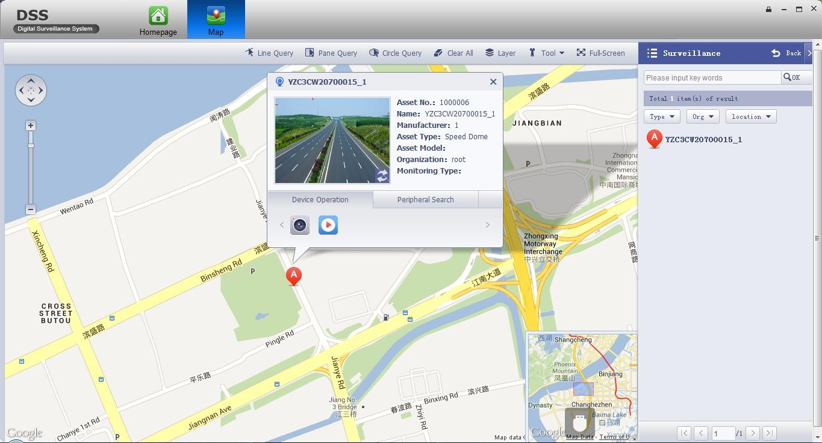
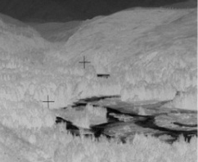
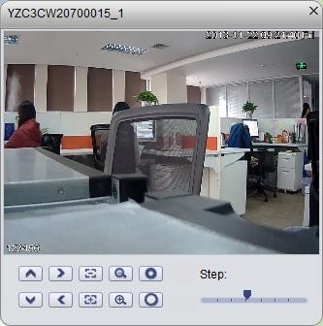
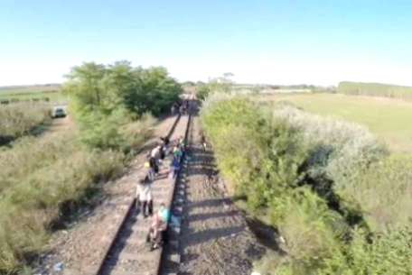
Bản đồ điện tử

Slide 33
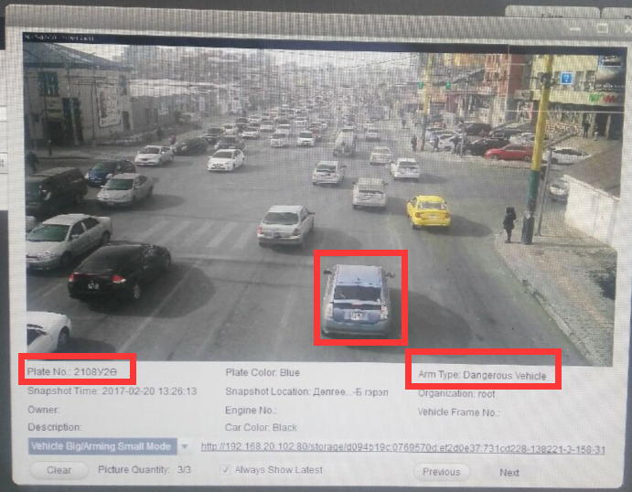
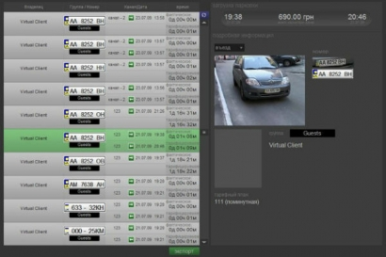
Danh sách đen

Slide 34
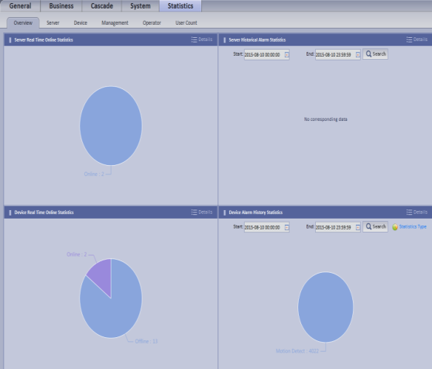
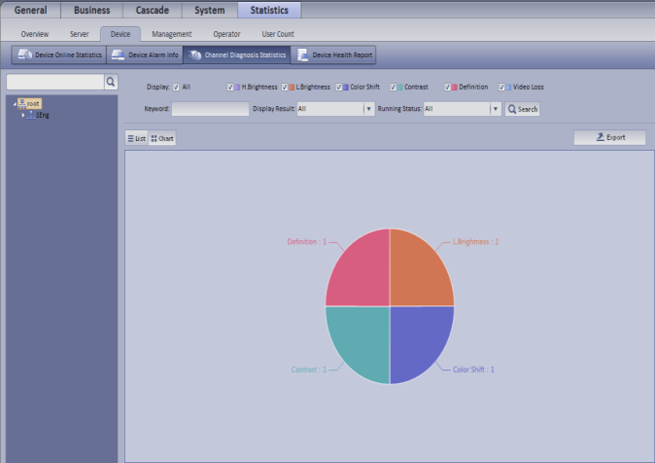
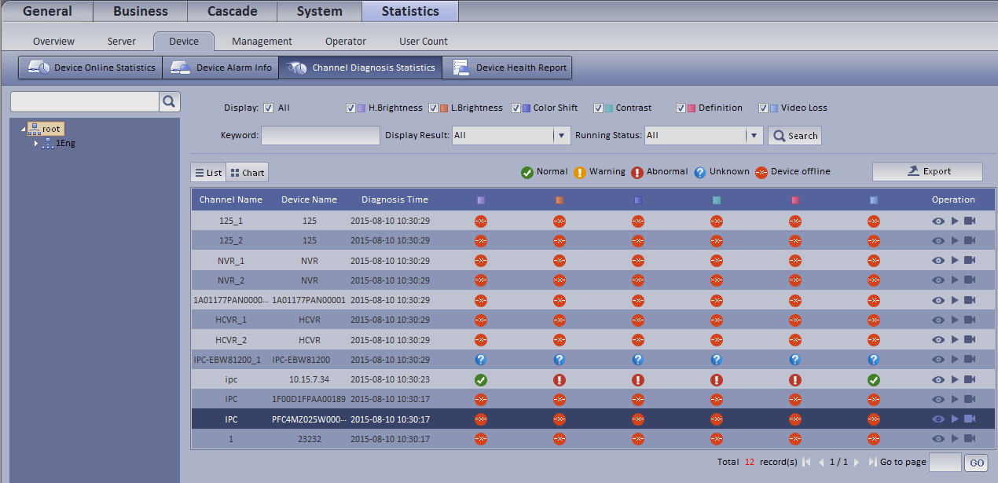
Quản lý thiết bị
Tình trạng máy chủ
Thể hiện máy chủ trực tuyến
Báo động cho riêng từng máy chủ
Thông tin thiết bị
Thể hiện thiết bị trực tuyến, ngoại tuyến
Báo động của riêng từng thiết bị
Chuẩn đoán Video
Mất tín hiệu
Dư/Thiếu ánh sáng
Lem, lệch màu

Slide 35
Nội dung
01
Nhu cầu
02
Quy trình hệ thống
03
Tính năng nổi bật
04
Chức năng hệ thống
05
Lắp đặt và kết nối
06
Các gói đặt hàng
07
Các dự án mẫu

Slide 36
Lắp đặt hệ thông nhận diện biển số
Chiều rộng 7m
Hệ thống sử dụng camera 3Mpx

Slide 37
Lắp đặt hệ thông nhận diện biển số
Chiều rộng 10.5m
Hệ thống sử dụng camera 6Mpx

Slide 38
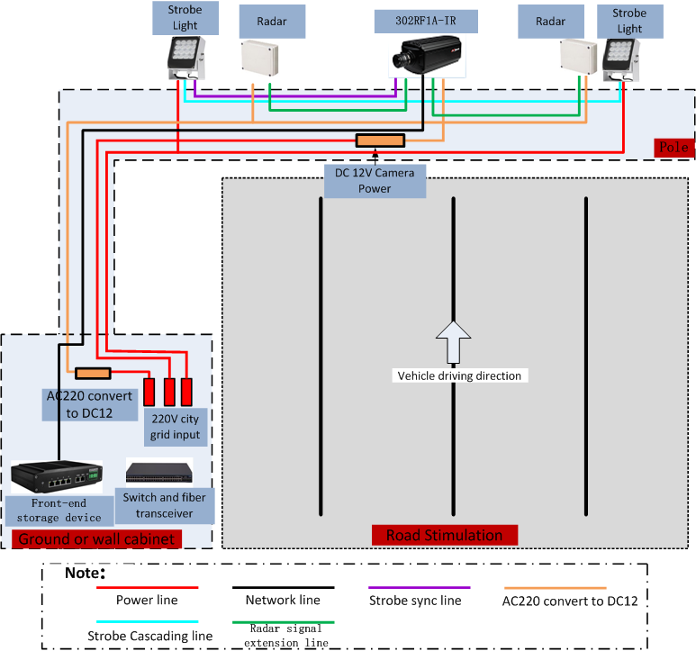
Kết nối hệ thông nhận diện biển số
Đèn nối với camera bởi dây tín hiệu và dùng nguồn AC220V
Radar nối với camera bởi dây tín hiệu và dùng nguồn DC12V
Camera nối với thiết bị lưu trữ bằng cáp mạng và dùng nguồn AC220V

Slide 39
Sơ đồ Cảnh sát điện tử
7 meters
Hệ thống lắp đặt camera 3Mpx

Slide 40
Sơ đồ kết nối hệ thống cảnh sát điện tử
Đèn nối với camera bởi dây tín hiệu và dùng nguồn AC220V
Cảm biến tín hiệu nối với camera bởi dây tín hiệu và đèn đỏ bởi dây nguồn, sử dụng nguồn DC12V
Camera nối với thiết bị lưu trữ bằng cáp mạng và dùng nguồn AC220V

Slide 41
Các loại cáp cho hệ thống
Loại cáp | Chuẩn cáp | Mục đích sử dụng | Số lượng
Cáp nguồn camera | RVV3*1.5² | Nối từ tủ đến camera | 1
Cáp điện đèn trợ sáng | RVV3*1.5² | Từ tủ đến thiết bị (1 dây nguồn nối với 2 đèn trợ sáng) | 1
Cáp tín hiệu đèn trợ sáng | RVSP2*0.5² | Nối từ camera đến đèn thứ 1, đèn thứ 1 nối với đèn thứ 2 | 2
Cáp mạng | Cat -5 | Từ tủ nối đến thiết bị | 1

Slide 42
Nội dung
01
Nhu cầu
02
Quy trình hệ thống
03
Tính năng nổi bật
04
Chức năng hệ thống
05
Lắp đặt và kết nối
06
Các gói đặt hàng
07
Các dự án mẫu

Slide 43
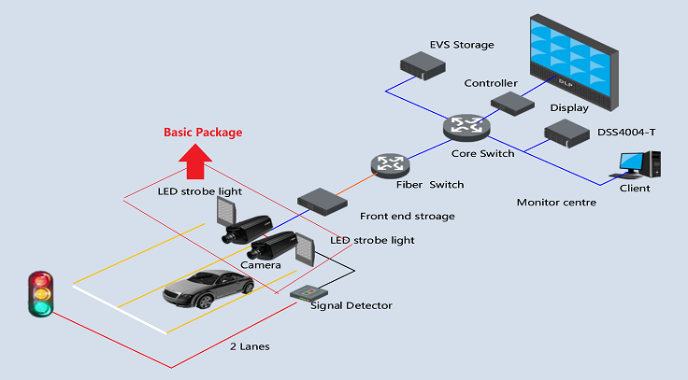
Basic Package

Slide 44
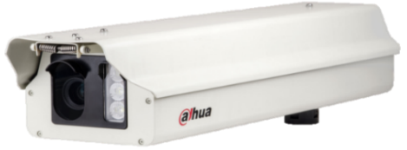

Gói cơ bản
Sử dụng thử nghiệm trong văn phòng
Mã | Hình ảnh | Cấu hình | Chức năng
DHI-ITC302-RU1A-IRHL |  | CCD sensor, 3 MP , cover 2 lanes , Built in IR lamp , fan, housing, heater | Nhận diển biển số xe
DH-PLF2150-M |  | Lens: 25mm. Interface: C Optional according to the scene

Slide 45
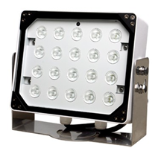
Gói cơ bản
Thử nghiệm thực tế trên đường
Mã | Hình ảnh | Cấu hình | Chức năng
DHI-ITC302-RU1A-IRHL |  | CCD sensor, 3 MP , cover 2 lanes , Built in IR lamp , fan, housing, heater | Nhận diện biển số Chuyển làn sai quy định Xe chạy ngược chiều
DH-PLF2150-M |  | Lens: 25mm. Interface: C Optional according to the scene
DHI-ITALE-080BA-IR7-P |  | 24cree IR LED strobe lamp, 730nm. Support cascading of 4 devices. One lamp cover one lane

Slide 46
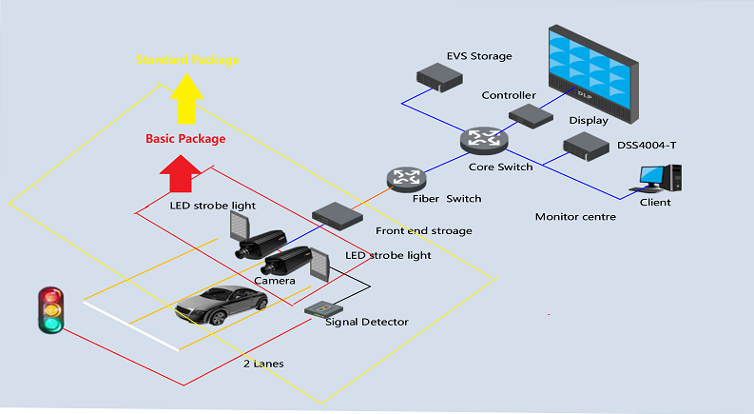
Gói tiêu chuẩn

Slide 47




Gói tiêu chuẩn
Nhận diện biển số với RADAR
Mã | Hình ảnh | Cấu hình | Chức năng
DHI-ITC602-RU1A-IRHL |  | CCD sensor, 6 MP , cover 3 lanes , Built in IR lamp , fan, housing, heater | Nhận diện biển số ngày và đêm Chuyển làn sai quy định Xe chạy ngược chiều Đo tốc độ Phát hiện quá tốc độ Lưu hình ảnh và video cục bộ Kết hợp các hình ảnh vi phạm
DH-PLF2150-M |  | Lens: 25mm. Interface: C Optional according to the scene
DHI-ITALE-080BA-IR7-P |  | 24cree IR LED strobe lamp, 730nm. Support cascading of 4 devices. 1 lamp cover 1 lane
DHI-ITARD-024SA |  | Narrow wave radar, Speed range:10km/h-250km/h Monitor lane:1 Frequency:4.125GHz
DHI-ITSE0804-GN5B-D |  | Front end storage Store Video and Picture 4*3.5 inch HDD with one 1T HDD by default

Slide 48


Gói tiêu chuẩn
Vi phạm đèn giao thông (Đèn đỏ)
Mã | Hình ảnh | Cấu hình | Chức năng
DHI-ITC602-RU1A-HL |  | CCD sensor, 6 MP , cover 3 lanes , Built in white light lamp , fan, housing, heater | Nhận diện biển số ngày và đêm Chuyển làn sai quy định Xe chạy ngược chiều Phát hiện vượt đèn đỏ Lưu hình ảnh và video cục bộ Kết hợp các hình ảnh vi phạm
DH-PLF2150-M |  | Lens: 25mm. Interface: C Optional according to the scene
DHI-ITALE-060AA-P |  | 16cree white light LED strobe lamps. Support cascading of 4 devices. One lamp cover one lane
ITASD-016RA |  | Traffic light detector 16 red light/ green light detection, 4 RS485
DHI-ITSE0804-GN5B-D |  | Front end storage Store Video and Picture 4*3.5 inch HDD with one 1T HDD by default

Slide 49

Gói chuyên nghiệp

Slide 50




Gói chuyên nghiệp
Gói cơ bản + Phần mềm quản lý
Mã | Hình ảnh | Cấu hình | Chức năng
DSS-T |  | Professional Traffic Management server, can manage multiple device | Tất cả chức năng của gói tiêu chuẩn Màn hình đồng nhất Bật báo động nếu có Cấp quyền quản lý Quản lý thiết bị Sao lưu dữ liệu tại trung tâm Nhiều lựa chọn tìm kiếm biển số Nhiều lựa chọn tìm kiếm vi phạm Bản đồ điện tử Báo động danh sách đen
EVS5048S-R |  | 48-HDD Enterprise Video Storage Max 512 IP Camera Inputs Max 1024Mbps
DHL460UCM-ES |  | 46’’ Full-HD Video Wall Display Unit (Narrow Bezel 3.5mm); Industrial level DID LCD panel, 7×24 continuous works
M70-4U-E |  | Multi-service Video Management Platform
VDC0605H-M70 |  | M70 Decoding cards, 6ch@HDMI output，8ch@4K, 32ch@1080P，H.265

Slide 51
Nội dung
01
Nhu cầu
02
Quy trình hệ thống
03
Tính năng nổi bật
04
Chức năng hệ thống
05
Lắp đặt và kết nối
06
Các gói đặt hàng
07
Các dự án mẫu

Slide 52

Dự án mẫu
  Hệ thống giao thông thông minh ở Serbia
Nhu cầu dự án
Thành phố Topola ở giữa Serbia
0,65 triệu người, ≥200.000 xe
Giai đoạn đầu, 2 địa điểm
Giai đoạn thứ hai, 10 địa điểm
Giai đoạn thứ ba, 20 địa điểm

Slide 53

Dự án mẫu
  Hệ thống giao thông thông minh ở Mongolia
Nhu cầu dự án
Thủ đô của Mông Cổ, trung tâm chính trị
3 triệu người, ≥400.000 xe

Slide 54


Case
  Hệ thống giao thông thông minh ở Ba Lan
Nhu cầu
Tristar là một dự án quản lý giao thông được thực hiện cho ba thành phố: Gdansk. Gdynia và Sopot.
Quy mô dự án
2 trung tâm quản lý tổng hợp
350 hệ thống xử lý vi phạm đèn đỏ
230 hệ thống giám sát tốc độ.
610 camera CCTV.

Slide 55
Xin cám ơn

